Slide 1
OS DETERMINANTES DA CAPACIDADE EXPORTADORa
UMA ANÁLISE PARA AS EMPRESAS PORTUGUESAS
Ana Luísa Correia
Ana Cláudia Gouveia
20 / 08 / 2015

Slide 2
ÍNDICE
1
Motivação
Literatura
Dados
Heterogeneidade do tecido empresarial
Diferenças entre exportadoras e não exportadoras
O Modelo
Conclusões finais, recomendações de política e oportunidades de investigação

Slide 3
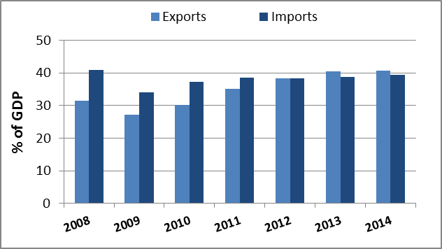
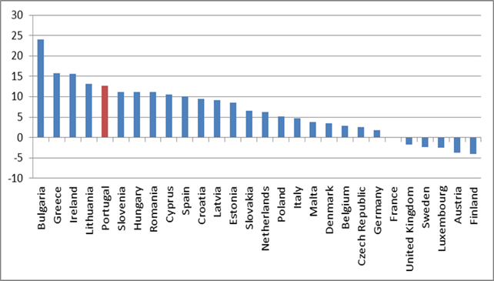
MOTIVAÇÃO
2
Excedente da Balança Corrente pela primeira vez em cerca de 20 anos- 1.4% PIB (2013) e 0.6% PIB (2014)
Desaceleração das importações
Aumento da contribuição das exportações
Entre 2008 e 2014, Portugal registou um dos maiores progressos na sua balança corrente relativamente ao resto da UE
Source: INE,BP
Source: EUROSTAT

Slide 4
MOTIVAÇÃO
3
Internacionalização como sinónimo de maior competitividade
Exportação como caminho para diversificar o risco
Economias pequenas, como Portugal, precisam dos mercados externos para ganhar escala
Variados apoios para a Internacionalização das empresas Portuguesas, MAS…
Não existem estudos sobre as características específicas das empresas que devem ser alvo de tais apoios para potenciar a capacidade exportadora
Esta análise precisa de ser conduzida ao nível da empresa, e não olhando para o comportamento da empresa média

Slide 5
literatura
4
Comissão Europeia (2014)- DETERMINANTES DA INTERNACIONALIZAÇÃO:
Fatores internos
Inovação e I&D
Dimensão da empresa
Capital humano
Eficiência da administração pública
Língua
Dimensão do Mercado
Idade da empresa
Custos de transporte
Tarifas
Produtividade
Fatores externos

Slide 6
literatura
5
Fatores internos:
Quais os relevantes para a capacidade exportadora?
Idade
Burgel and Murral (2000), Lamotte and Colovic (2013):
Empresas jovens têm maior probabilidade de exportar
Subsídios
Mariasole et al (2013):
Efeito positivo
Bernard and Jensen (2004):
Efeito não significante
Experiência
Sinani and Hobdari (2008), Greenaway and Kneller (2004):
Efeito positivo

Slide 7
literatura
6
Fatores internos:
Quais os relevantes para a capacidade exportadora?
Total factor productivity
Ortega et al (2013):
Menor TFP, maior prob. de exportar
Greenaway and Kneller (2004):
Efeito não significante
Dimensão da empresa
Caloff (1994):
Efeito positivo
Monteiro (2013):
Efeito inconclusivo
Situação financeira
Bellone et al (2010):
Maior solidez financeira aumenta a prob. de exportar
Tang and Zhang (2012), Greenaway and Kneller (2007):
Efeito não significante
Concentração do Mercado
Guimarães and Faria (2010):
Maior concentração, maior prob. de exportar
Glejser et al (1982):
Maior concentração, menor prob. de exportar

Slide 8
literatura
7
Existe evidência contraditória na literatura quanto aos fatores que determinam a capacidade exportadora das empresas…
Pelo que esses fatores precisam de ser estudados para a realidade de cada país!

Slide 9
DADOS
8
IES-Informação Empresarial Simplificada
Dados para todas as empresas não-financeiras
Período de análise: 2010-2013 (4 anos)
“Limpeza” da base de dados para aumentar a robustez dos resultados (ex: excluiu-se o setor não transacionável da análise)
Média de 245.283 empresas por ano
Variáveis
Produtividade, Situação financeira, Fator trabalho, Fator capital, Concentração do mercado, Idade, Indústria (CAE), Dimensão, Distrito, Apoios ao investimento, I&D

Slide 10
DADOS
9
Definição de EXPORTADORA (Banco de Portugal):
Pelo menos 50% do volume de negócios proveniente de exportações de bens e serviços; ou
Pelo menos 10% do volume de negócios anual devido a exportações e cujo valor ultrapasse os 150.000€

Slide 11
dados
10
Intensidade Exportadora
Year | All firms | Export value>0 | Exporters
2010 | 5.2% | 31.0% | 73.9%
2011 | 6.1% | 33.1% | 74.7%
2012 | 6.5% | 33.1% | 73.6%
2013 | 6.8% | 33.5% | 74.5%

Slide 12
Heterogeneidade das empresas
11
Evidência
1
Percentile ratio TFP | p90/p10 | p90/p50 | p10/p50 | p75/p25
All sectors-Average | 6.16 | 3.04 | 0.49 | 2.44
Manufacturing | 3.46 | 2.02 | 0.58 | 1.82
Energy | 14.51 | 4.21 | 0.29 | 3.99
2
Percentile ratio Turnover | p90/p10 | p90/p50 | p10/p50 | p75/p25
All sectors-Average | 80.4 | 10.3 | 0.13 | 8.63
Manufacturing | 80.86 | 12.03 | 0.15 | 8.43
Energy | 437.86 | 12.87 | 0.03 | 22.29

Slide 13
Heterogeneidade das empresas
12
Evidência
3

Slide 14
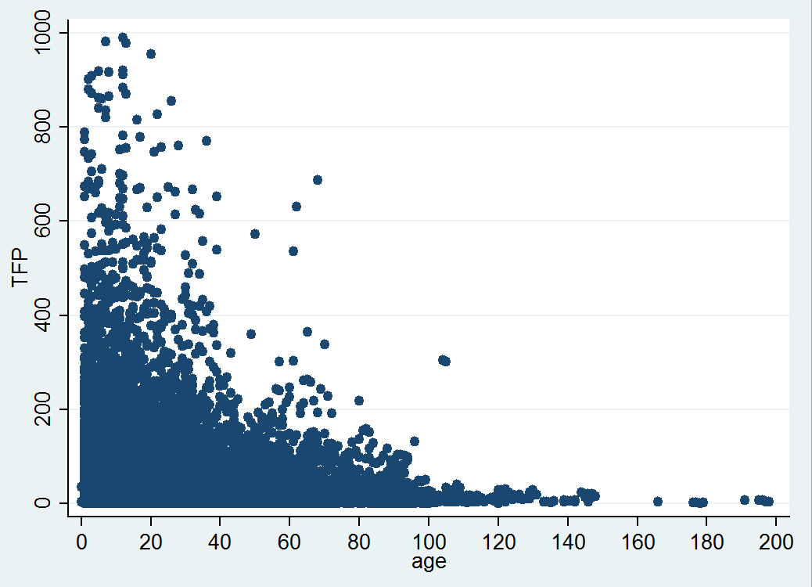
Heterogeneidade das empresas
13
Evidência
4
5

Slide 15
Heterogeneidade das empresas
14
Heterogeneidade sectorial
6
7
A- Agriculture, farming of animals, hunting and forestry; B- Mining and quarring; C- Manufacturing; D- Electricity, gas, steam, cold and hot water and cold air; E- Water collection, treatment and distribution sewerage, waste management and remediation activities ; F-Construction; G- Wholesale and retail trade; repair of motor vehicles and motorcycles H- Transportation and storage; I-Accommodation and food service activities; J- Information and Communication activities; L-Real Estate; M- Consultancy, scientific and technical activities; N-Other services

Slide 16
Heterogeneidade das empresas
15
Heterogeneidade sectorial
8
9
A- Agriculture, farming of animals, hunting and forestry; B- Mining and quarring; C- Manufacturing; D- Electricity, gas, steam, cold and hot water and cold air; E- Water collection, treatment and distribution sewerage, waste management and remediation activities ; F-Construction; G- Wholesale and retail trade; repair of motor vehicles and motorcycles H- Transportation and storage; I-Accommodation and food service activities; J- Information and Communication activities; L-Real Estate; M- Consultancy, scientific and technical activities; N-Other services

Slide 17
Heterogeneidade das empresas
16
TFP por níveis de densidade, para exportadoras e não-exportadoras

Slide 18
HETEROGENEIDADE DAS EMPRESAS
17
TFP e Produtividade do Trabalho
Time Period | Mean TFP growth-All firms (%) | Mean TFP growth-Exporters (%) | Mean TFP growth-Non-exporters (%)
2010-2011 | -4.6 | +2.3 | -5.1
2011-2012 | -3.8 | +1.3 | -4.2
2012-2013 | +2.5 | +3.1 | +2.5
Time Period | Mean Labor productivity growth-All firms (%) | Mean Labor productivity growth-Exporters (%) | Mean Labor productivity growth-Non-Exporters (%)
2010-2011 | -6.1 | +4.9 | -7.0
2011-2012 | -5.9 | +3.1 | -6.6
2012-2013 | +2.0 | +6.1 | +1.7

Slide 19
DIFERENÇAS ENTRE EXPORTADORAS E NÃO-EXPORTADORAS
18
Diferenças entre exportadoras e não exportadoras: t-tests para as diferenças das médias
Characteristics | Exporters Vs Non-exporters (t-statistics)
Number of employees | 252.9% (-25.28)**
Turnover | 477.1% (-19.29)**
Wages | 55.7% (-89.03)**
Labor productivity | 138.6% (-8.73)**
Total factor productivity | 15.2% (-6.57)**
Debt-to-Equity | -44.2% (0.69)
Financial Pressure | -76.5% (0.322)

Slide 20

MODELO: EXPORT PREMIUM
19
Existe um export premium?
$${\text{lnY}}_{\text{it}}\text{=}{\text{α}}_{\text{0}}\text{+}{\text{α}}_{\text{1}}\text{ExpDum}\text{+}{\text{α}}_{\text{2}}\text{ln}\left({\text{Z}}_{\text{t}\text{−1}}\right)\text{+}\sum_{\text{j}}{{\text{∝}}_{\text{j}}{\text{IND}}_{\text{j}}}\text{+}\sum_{\text{k}}{{\text{∝}}_{\text{k}}{\text{COUNTY}}_{\text{k}}\text{+}}\sum_{\text{t}}{{\text{∝}}_{\text{t}}{\text{T}}_{\text{t}}\text{+}{\text{ε}}_{\text{it}}}$$
Non-Exporters Vs Exporters | Export premium (%) | t-statistic
Number of employees | 3.4 | 7.40**
Turnover | 20.0 | 22.89**
Wages | 4.0 | 9.58**
Labor productivity | 16.5 | 21.72**
Total factor productivity | 10.1 | 16.78**

Slide 21
MODELO- DETERMINANTES DAS EXPORTAÇÕES
20
Variable | Estimated coefficient (z-statistic) | Variable | Estimated coefficient (z-statistic)
lnWages_{t-1} | 0.248 (34.86)** | Small_{t-1 (vs. Micro)} | 0.255 (27.13)**
Herfindahl_{t-1} | -0.495 (-3.22)** | Medium_{t-1(vs. Micro)} | 0.546 (30.28)**
Fin_pressure_{t-1} | 0.003 (1.41) | Large_{t-1(vs. Micro)} | 0.552 (13.52)**
EBITDA_{t-1} | -0.036 (-3.43)** | DumSubsidy_invest_{t-1} | 0.171 (5.22)**
DE_{t-1} | -0.000 (-1.01) | Age_{t-1} | -0.006 (-18.45)**
Equity_{t-1} | -0.055 (-4.64)** | ExpDum_{t-1} | 2.736 (308.80)**
Share_RD_{t-1} | 0.177 (3.27)** | lnTFP_{t-1} | -0.004 (-0.77)

Slide 22
CONCLUSÕES
21
Recomendações de política:
Inovação
Mais pessoal em atividades de I&D aumenta a prob. de exportar
Reforçar a ligação entre empresas e universidades (ex: incentivos para contratar PhDs)
Investimento
Subsídios públicos destinados ao investimento geram retorno ao potenciarem a capacidade da empresa para exportar
Criação de novas empresas
Empresas novas têm mais dinamismo, pois têm uma maior probabilidade de exportarem
Tomar medidas para reduzir barreiras à entrada, ou o acesso ao financiamento
Apoiar diretamente exportadoras
Existem oportunidades de aprendizagem que justificam apoios públicos diretos à exportação
Reforçar a competição no mercado doméstico
Medidas que visem reduzir a concentração dos mercados internos têm efeitos positivos na probabilidade das empresas exportarem

Slide 23
CONCLUSÕES
22
Oportunidades de investigação futura:
Estudar os efeitos ex-post da atividade exportadora: Greenaway and Kneller (2007) concluem que a participação nos mercados internacionais melhora a solidez financeira das empresas britânicas; Ortega et al (2013) encontram efeitos positivos da atividade exportadora na produtividade das empresas Chilenas
Aprofundar o estudo dos fatores que determinam a persistência dos exportadores nos mercados externos

Slide 24
Obrigada pela vossa atenção!
Tempo para perguntas e comentários

